Slide 1
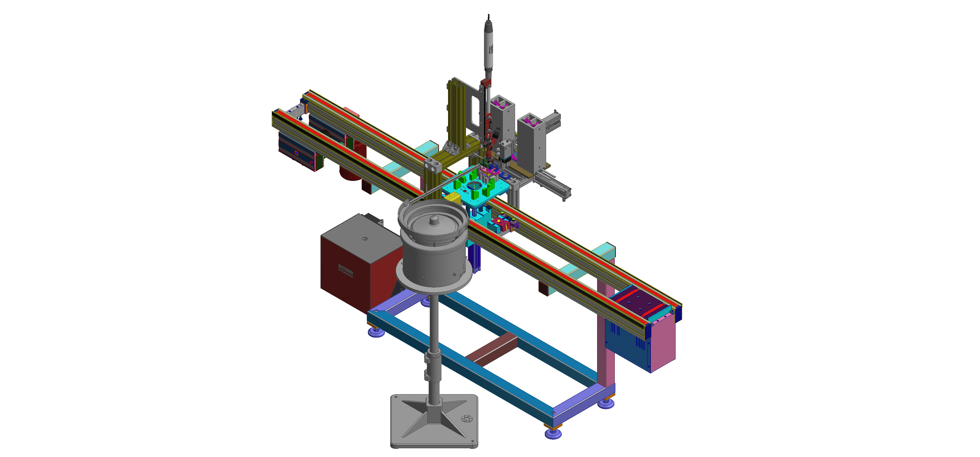
Useless Box
Gruppe 5: Fingermontage auf der Antriebseinheit
Jakob Hoffman, Tino Stöhr, Erik Reisich | MR | SoSe 2025

Slide 2
Themen
Konzeptentwicklung
Baugruppen
Fazit

Slide 3
Konzeptentwicklung
Aufgabenstellung
erste Ideen
Vorgehensweise

Slide 4
Konzeptentwicklung

Slide 5
Baugruppen
Erkennung Wellenlage
Handhabung Finger
Handhabung Unterlegscheiben
Verschraubeinheit

Slide 6
Baugruppen

Slide 7
Fazit

Slide 8
Fazit

Slide 9
Vielen Dank
Gruppe 5

